Slide 1
Regenerace v kolektivních sportech
Mgr. Jakub Krajňák

Slide 2
Co je regenerace?
Biologický proces zahrnující činnost organismu vedoucí k úplné obnově psychických a tělesných sil narušených předchozím zatížením.
„návrat těla do homeostatického stavu, který podněcuje k adaptaci na zátěž“

Slide 3
Dělení
Jak dělíme regeneraci?
Jakou regeneraci rozlišujeme ve vztahu k výkonu?

Slide 6
Regenerační prostředky
Biologické
Pedagogické
Psychologické
Farmakologické

Slide 7
Příklady
Spánek
Výživa (před/po/během výkonu)
Individualizace tréninku
Aerobní pohybová činnost
Kompenzační cvičení
Variabilita zatížení
Masážní pomůcky a fyzikální terapie
Fyzioterapie
Výchova sportovce k dennímu režimu
Mentální regenerace
Doplňky stravy

Slide 8
..jaká zátěž, taková regenerace..

Slide 9
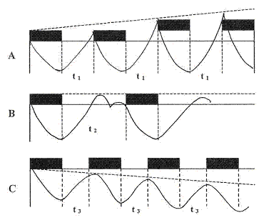
Výkon a únava v rámci frekvence tréninků

Slide 11
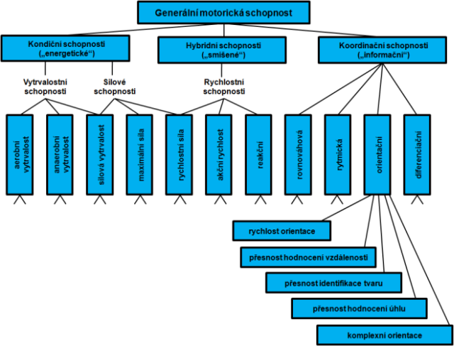

Slide 12
Druhy zátěže ve vztahu k regeneraci
Silový výkon 48 - 72 h
Rychlostní výkon 12 - 24 h
Anaerobně vytrvalostní výkon 24 - 48 h
Aerobně vytrvalostní výkon 24 - 48 h
Doba regenerace

Slide 14
Další proměnné ve vztahu k regeneraci
Věk (dítě/ mládež/ dospělý)
Soutěžní úroveň (amatér/ nižší liga/ vyšší liga)
Trénovanost jedince a technika
Somatotyp
Sociální a ekonomické faktory
…

Slide 15
Regenerační pomůcky
Compex
Foam roller
Thera cane
Thera gun
Vakuum-kompresní terapie
Laser či biolampa
Závěsný systém RedCord
Pulzní magnetoterapie
Sauna
Kryokomora
Negativní hydroterapie
Výřivka

Slide 16
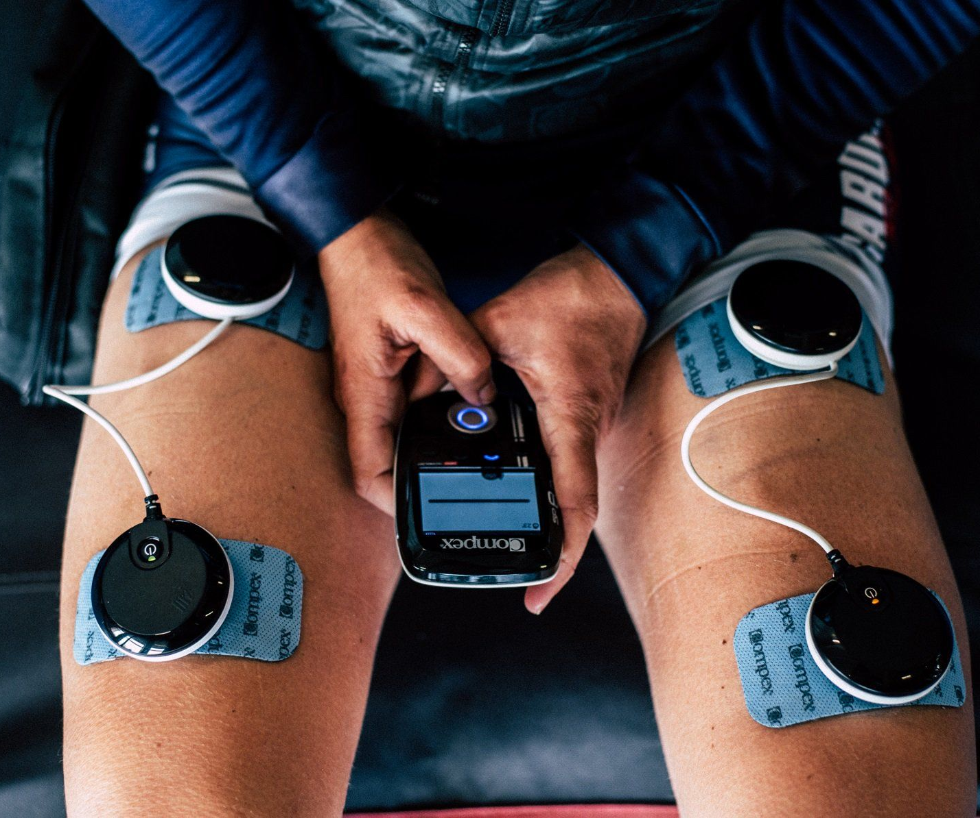
Compex

Slide 17
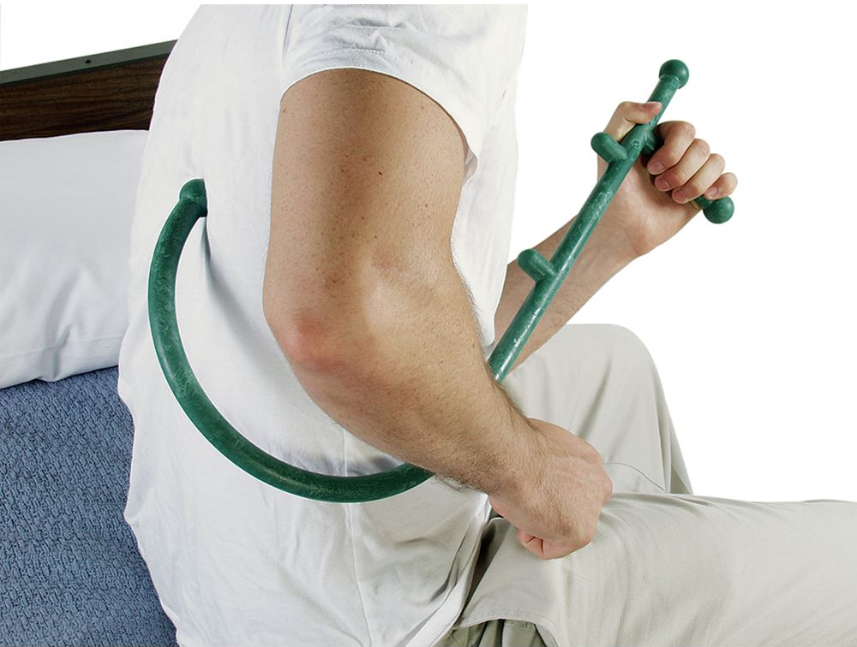
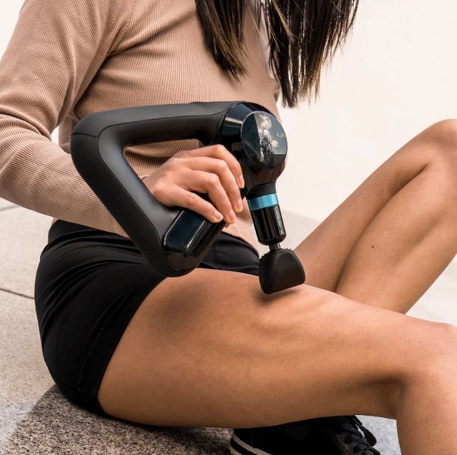
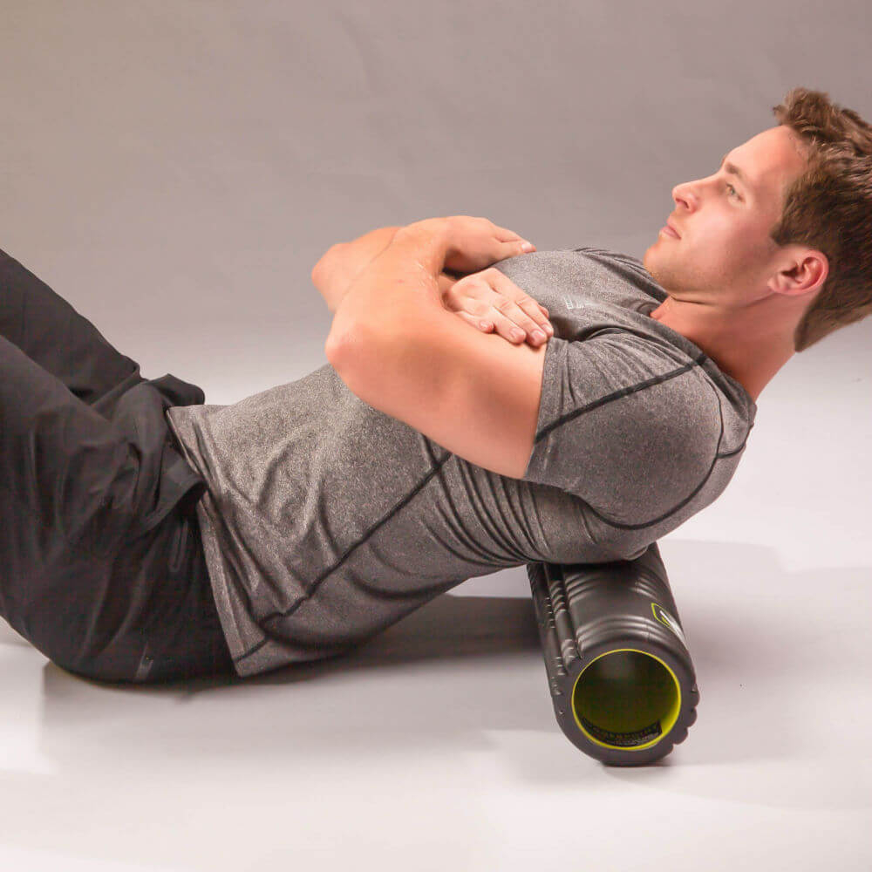
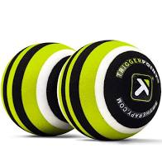
Thera cane, theragun, foam roller apod.

Slide 18
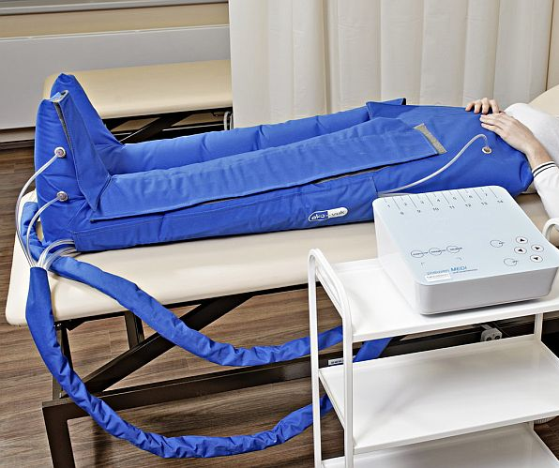
Vakuum-kompresní terapie

Slide 19
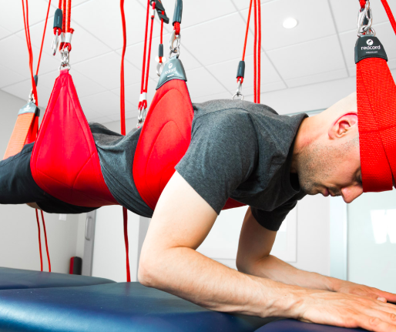
RedCord

Slide 20
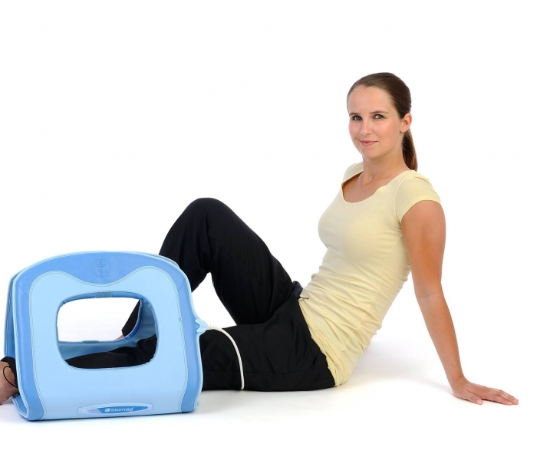
Pulzní nízkofrekvenční magnetoterapie

Slide 21
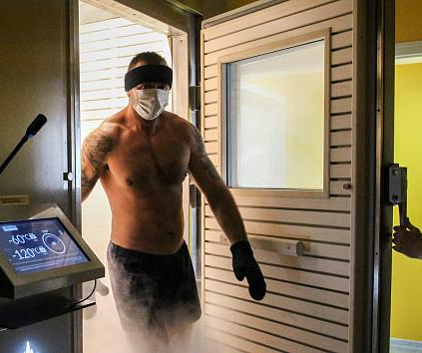
Kryokomora

Slide 22
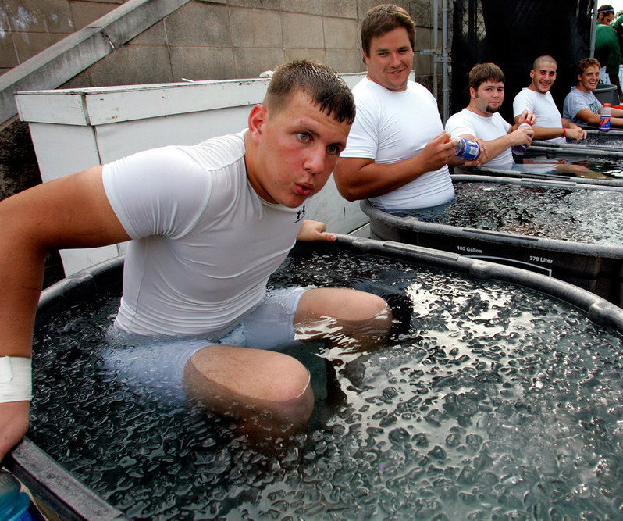
Negativní hydroterapie

Slide 23
Charakteristika ledního hokeje
Typ zátěže: ?
Intenzita zatížení: ?
Doba trvání: ?
Metabolické krytí: ?

Slide 24
Charakteristika ledního hokeje
Typ zátěže:
Intervalová se střídáním intenzity zatížení
Intenzita zatížení:
Střední až maximální
Doba trvání:
3x 20 min
Metabolické krytí:
ATP-CP systém, anaerobní glykolýza, oxidativní fosforylace
Co z těchto informací mohu vyčíst? Jaké adaptace vznikají? Jaké je zatížení v tréninku a zápase? Jak ho regenerovat?

Slide 25
Druh zátěže: různorodý
Doba trvání zátěže: různorodá
Tělesný typ hráčů: různorodý
Trénovanost hráče: různorodá
Zdravotní komplikace: různorodé
Různé situace -> různá řešení -> mít své kroky odůvodněné!

Slide 26
Týdenní režim hráče v soutěžním období (mládež)
Pondělí: Silový trénink + Led
Úterý: Dynamika + Led
Středa: Led + Kompenzace
Čtvrtek: Dynamika + Led
Pátek: Led
Sobota: Zápas
Neděle: Volno
Kam dát regeneraci?

Slide 27
Situace č. 1
Hráč se nedostal do sestavy na dnešní zápas, proto mu trenér nařídil, aby šel do posilovny šlapat intervaly 60 min na kole.
Jak nastavit regeneraci?

Slide 28
Situace č.2
Mladí hráči mají v rámci letní přípravy těžký trénink běhu do schodů, který trvá 40 min. Na konci tréninku přijde hráč, který sotva chodí a má v nohou křeče, bolí ho třísla.
Čím by jeho trápení mohlo být způsobeno?
Co s tím?

Slide 29
Situace č.3
Dorostenci (15 let) absolvovali trénink na ledě, na který jim navazuje trénink v posilovně. V posilovně je čeká kruhový trénink, ve kterém cvičí celé tělo. V průběhu kruhového tréninku přijde za Vámi hráč, který si stěžuje na bolest v bedrech, která se projevuje hlavně u mrtvého tahu.
Jaká je možná příčina jeho bolesti?
Co s tím?

Slide 30
Závěrem
Získávat informace z více zdrojů
Každou svoji činnost mít odůvodněnou
Práce s člověkem je víceoborová, proto je třeba vnímat pohled ostatních členů realizačního týmu
Řešit problém nejlepším aktuálním způsobem

